Slide 1
Padrões de Projeto I
Prof. Paulo José de Carlo Almeida

Slide 2
DAO (Data Access Object)
O padrão Data Access Object (DAO) é usado para separar a camada de acesso a API ou de Operações, como banco de dados, da camada de serviço.
Interface do Data Access Object (DAO): – Essa interface define as operações padrões do padrão.
Classe concreta do Data Access Object (DAO): – Classe que implementa a interface acima. Esta classe é responsável por pegar os dados de uma fonte que pode ser um banco de dados, xml e qualquer outro tipo de mecanismo onde são guardados um conjunto de dados.
Objeto de valor (DTO ou TO): – É objeto simples Java (POJO) que contém métodos get’s/set’s para guardar dados recuperados usando a classe DAO.

Slide 3
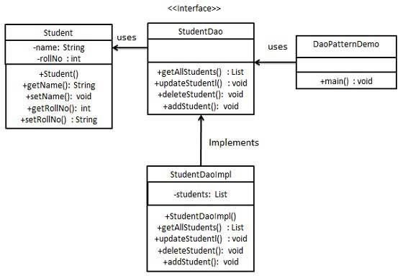
Esqueminha
Perceba que a classe Objeto esta ali somente
para passar o id para as classes modelo, no caso
a Student.
Objeto
Id: int

Slide 4
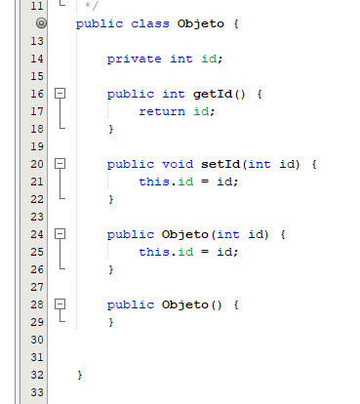
Começando
Objeto
Id: int

Slide 5
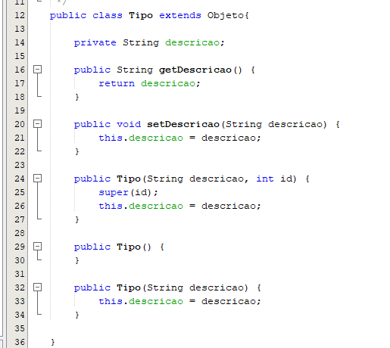
Herança
Objeto
Id: int
Tipo
descricao: String

Slide 6
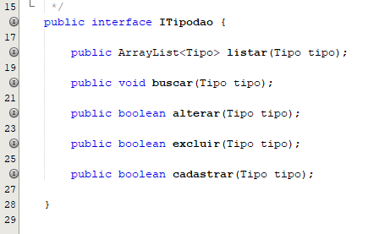
Interface
+ listar(Tipo)
+ buscar(Tipo)
+ alterar(Tipo)
+ excluir(Tipo)
+ cadastrar(Tipo)
ITipodao
Objeto
- id: int
Tipo
- descricao: String

Slide 7
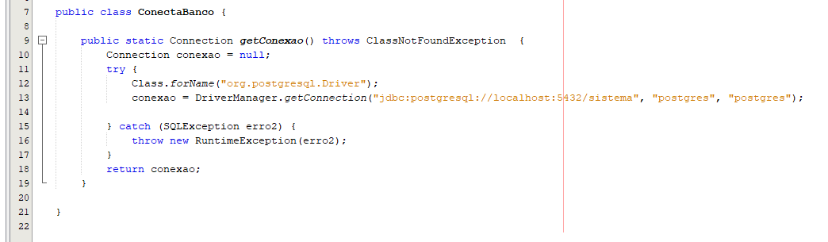
Conexão

Slide 8
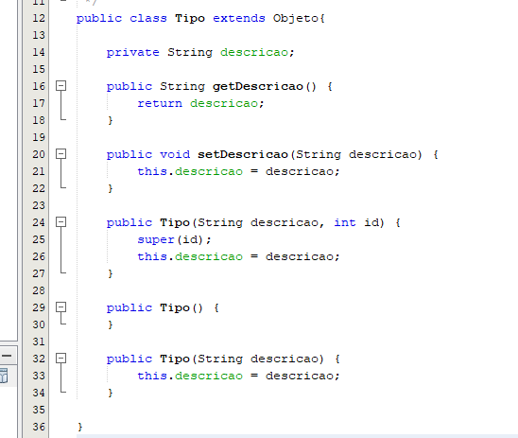
Modelo

Slide 9
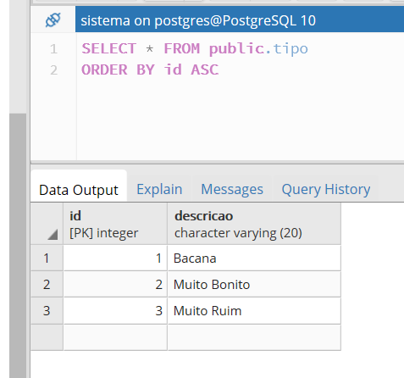
Tabela

Slide 10
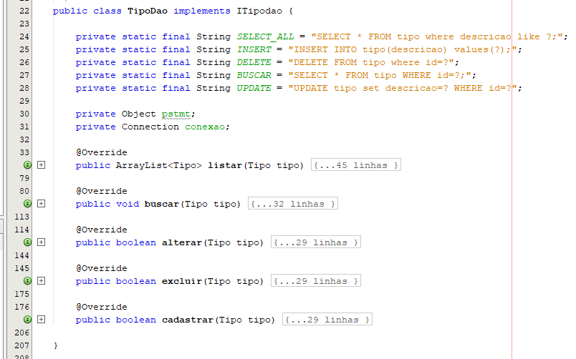
Em fim a DAO

Slide 11
+ listar(Tipo)
+ buscar(Tipo)
+ alterar(Tipo)
+ excluir(Tipo)
+ cadastrar(Tipo)
ITipodao
Objeto
- id: int
Tipo
- descricao: String
Tipodao
+ listar(Tipo)
+ buscar(Tipo)
+ alterar(Tipo)
+ excluir(Tipo)
+ cadastrar(Tipo)

Slide 12
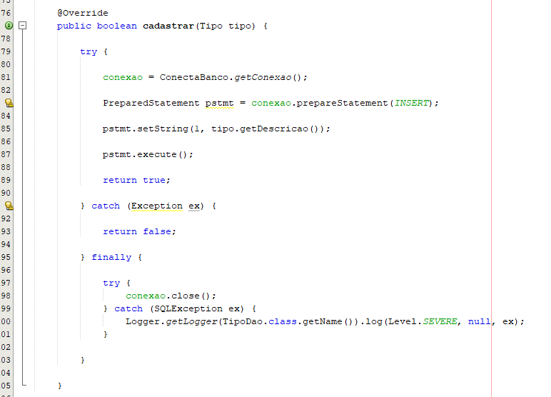
Exemplo Cadastro (INSERT)

Slide 13
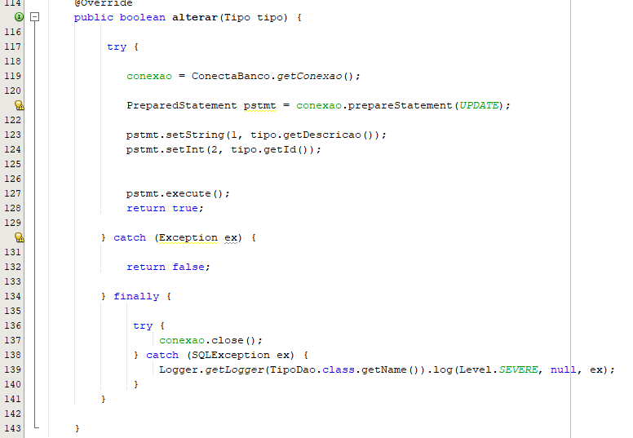
Alteração (UPDATE)

Slide 14
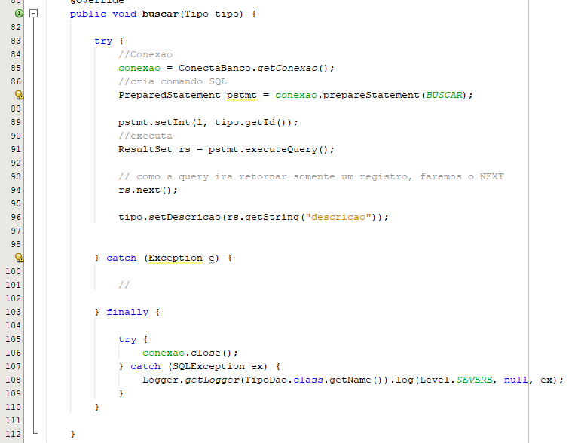
Consulta Única (Select / Where)

Slide 15
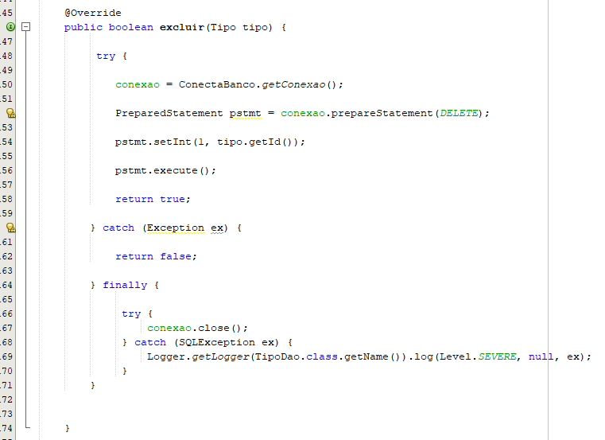
Exclusão (DELETE)

Slide 16
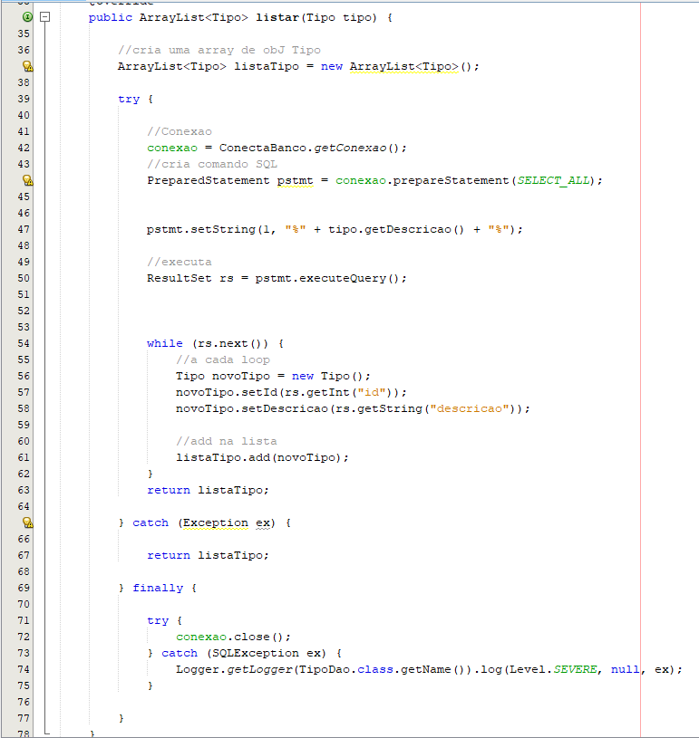
Listar (Select / Like)

